Slide 1
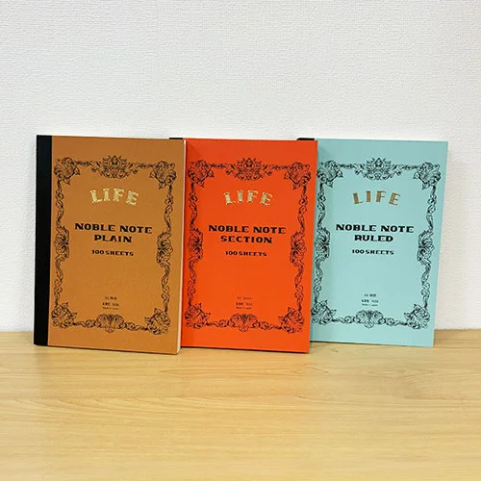
【提案書】
ノーブルノート A5
特徴
ノーブルノートの中でも最も人気のA5サイズ。カバンやバッグにもストレスなく出し入れできます。職人の熟練した加工技術で一冊ずつ丁寧に作り上げられた、見た目もおしゃれな逸品です。
納期
納期スペース
仕様
サイズ：A5判
備考：内容：100枚
お見積
お見積りスペース

